Slide 1
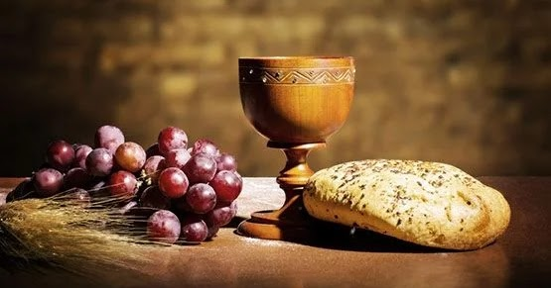


Culto de Ceia do Senhor
Tema:
Suprido por Deus

Slide 2
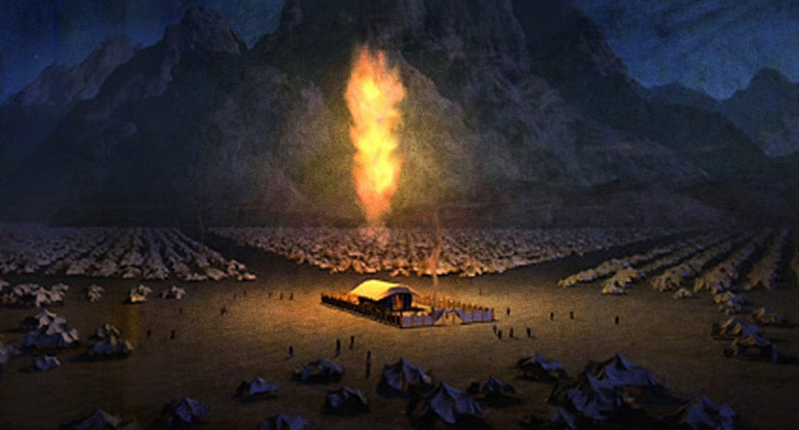
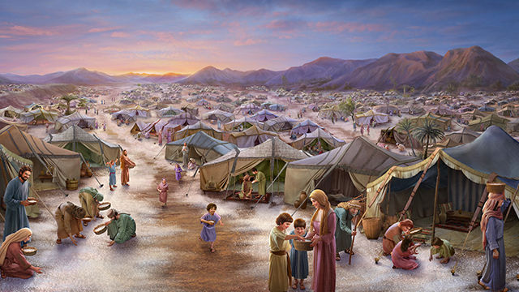
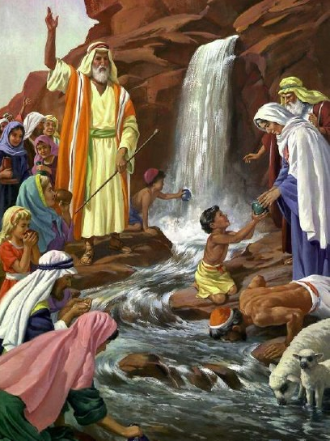
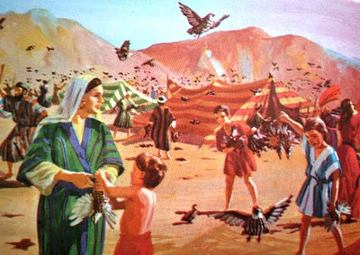
Êxodo 16: 4-5
Êxodo 13: 21-22
Êxodo 17: 5-6
Êxodo 16: 12-13

Slide 3

O questionamento!
Lucas 18: 28 E disse Pedro: Eis que nós deixamos tudo e te seguimos. 29 E ele lhes disse: Na verdade vos digo que ninguém há, que tenha deixado casa, ou pais, ou irmãos, ou mulher, ou filhos, pelo reino de Deus, 30 Que não haja de receber muito mais neste mundo, e na idade vindoura a vida eterna.

Slide 4
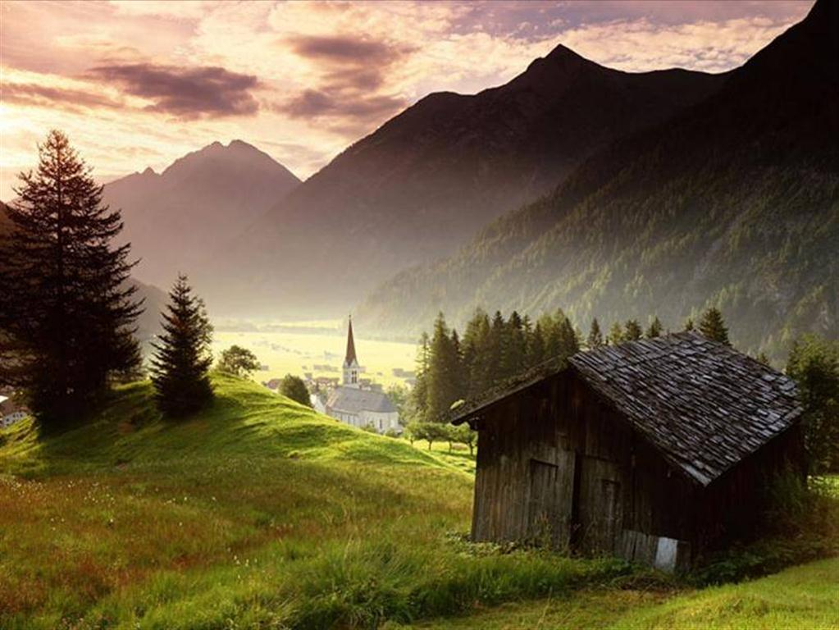
Por que não recebemos a provisão de Deus?
Tiago 4: 1 De onde vêm as guerras e pelejas entre vós? Porventura não vêm disto, a saber, dos vossos deleites, que nos vossos membros guerreiam? 2 Cobiçais, e nada tendes; matais, e sois invejosos, e nada podeis alcançar; combateis e guerreais, e nada tendes, porque não pedis. 3 Pedis, e não recebeis, porque pedis mal, para o gastardes em vossos deleites. 4 Adúlteros e adúlteras, não sabeis vós que a amizade do mundo é inimizade contra Deus? Portanto, qualquer que quiser ser amigo do mundo constitui-se inimigo de Deus.

Slide 5

Jesus libertar do amor ao Mundo
1 João 2: 14 Eu vos escrevi, pais, porque já conhecestes aquele que é desde o princípio. Eu vos escrevi, jovens, porque sois fortes, e a palavra de Deus está em vós, e já vencestes o maligno. 15 Não ameis o mundo, nem o que no mundo há. Se alguém ama o mundo, o amor do Pai não está nele. 16 Porque tudo o que há no mundo, a concupiscência da carne, a concupiscência dos olhos e a soberba da vida, não é do Pai, mas do mundo.

Slide 6
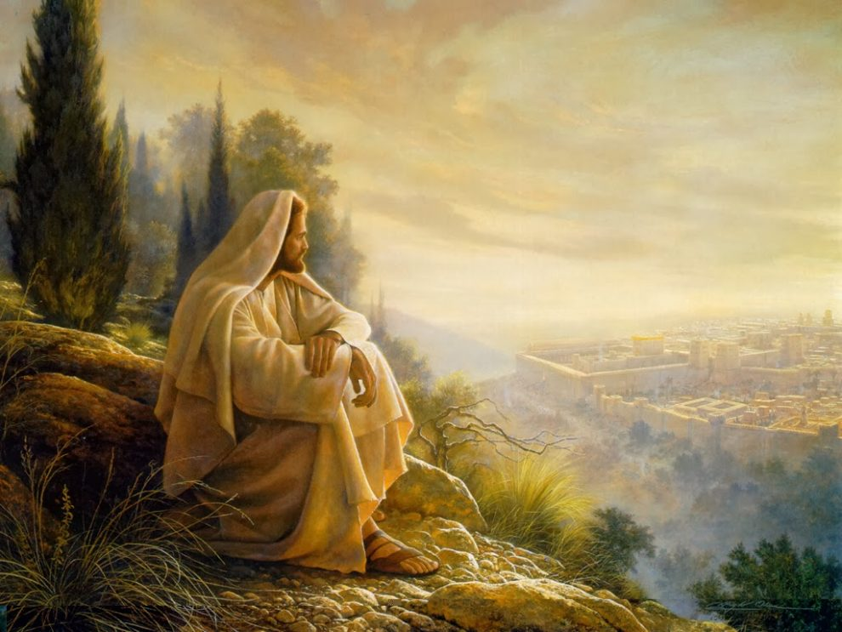
Jesus Liberta seus discípulos
Meu reino não é deste mundo
João 18: 35 Pilatos respondeu: Porventura sou eu judeu? A tua nação e os principais dos sacerdotes entregaram-te a mim. Que fizeste? 36 Respondeu Jesus: O meu reino não é deste mundo; se o meu reino fosse deste mundo, pelejariam os meus servos, para que eu não fosse entregue aos judeus; mas agora o meu reino não é daqui.
Coisas falidas do Mundo;
Resultados carnais e não Espirituais;
A minha esperança não está na provisão de Deus;
Obs.: A provisão virá da direção de Deus!

Slide 7

Jesus Liberta seus discípulos
2) Investimento no Reino de provisão
Atos 1: 8 Mas recebereis a virtude do Espírito Santo, que há de vir sobre vós; e ser-me-eis testemunhas, tanto em Jerusalém como em toda a Judéia e Samaria, e até aos confins da terra. 9 E, quando dizia isto, vendo-o eles, foi elevado às alturas, e uma nuvem o recebeu, ocultando-o a seus olhos.
A visão da oportunidade do Reino de Deus;
A semeadura pela visão da Fé;
Obs.: Ter convicção da sua participação do Reino de Deus;

Slide 8
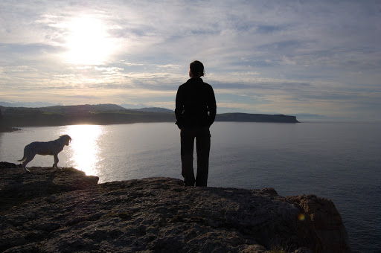
Jesus Liberta seus discípulos
3) Assumir responsabilidade
Salmos 126:6 Aquele que leva a preciosa semente, andando e chorando, voltará, sem dúvida, com alegria, trazendo consigo os seus molhos.
Mateus 13:23 Mas, o que foi semeado em boa terra é o que ouve e compreende a palavra; e dá fruto, e um produz cem, outro sessenta, e outro trinta.
Olhar para os necessitados com desafios no coração;
Tornar-se participante da obra;
Obs.: Às vezes estamos escravos das nossas dificuldades, e não podemos ver oportunidade de Deus;

Slide 9

Jesus Liberta seus discípulos
4) Ter a bênção de Deus em seus Atos
O mover dos dons do Espirito na sua vida;
b) Ser Testemunha viva do Poder de Deus;
Filipenses 3:14 Prossigo para o alvo, pelo prêmio da soberana vocação de Deus em Cristo Jesus.
Gálatas 5:22 Mas o fruto do Espírito é: amor, gozo, paz, longanimidade, benignidade, bondade, fé, mansidão, temperança.
Obs.: Ser transformada pela Graça e pode do Espirito Santo;

